Slide 2
Neuromijelitis optika
Aleksandra Mitrović
KBC “Zvezdara“, Beograd

Slide 3
Prikaz slučaja: generalije i anamneza
muškarac, starosne dobi 29 godina, pekar iz
Tutina, desnoruk.
Lična anamneza: 2013: saobraćajna nesreća sa frakturom Th9 kičmenog pršljena koja je lečena konzervativno.
porodična anamneza: bez oboljenja od značaja.
Podaci o navikama: povremeno konzumira
alkohol, pušač, 20-40 cigareta dnevno.

Slide 4
Prikaz slučaja: sadašnja bolest
utrnulost desne a potom i leve noge, nakon nekoliko dana i slabost u obe noge koja za nekoliko dana progredira do potpune oduzetosti nogu, uz pojavu trnjenja u levoj ruci i značajne slabosti obe ruke, nemogućnost izmokravanja, opstipacija.
pad oštrine vida na desnom oku, spontan delimičan oporavak
pad oštrine vida na oba oka
novembar 2011.
septembar 2014.
28. oktobar 2014.

Slide 5
Klinika za neurologiju KCS, 3.11.2014.
Somatski nalaz: uredan.
Neurološki nalaz: Na kranijalnim nervima desnim okom vidi pokret na udaljenosti od 5 cm, levim okom broji prste na 3m, obostrano troma i neizdašna reakcija zenica na svetlost. Na gornjim ekstremitetima: trofika u skladu sa konstitucijom, blaga do umerena globalna slabost obostrano, više levo, izraženija distalno, mišićni refleksi pojačani obostrano, više levo, tonus uredan. Kožni trbušni refleksi ugašeni. Na donjim ekstremitetima: trofika u skladu sa konstitucijom, paraplegija, mišićni refleksi ugašeni, obostrano hipotonija, desno pozitivan znak Babinskog, levo snižen plantarni odgovor. Hipestezija za površni dodir od Th10 put distalno obostrano, vibracijski senzibilitet ugašen na nogama, skraćen na rukama. stajanje i hod nisu mogući. Retencija urina, opstipacija. Ostali dostupan neurološki nalaz je bio uredan. EDSS skor 9,0.

Slide 6
Video

Slide 7
Sprovedene analize i pregledi
Rutinski nalazi krvne slike, biohemijskih analiza u krvi i urinu: uredni
ACE u krvi: uredan nalaz
24h urin: proteinurija, klirens kreatinina, kalciurija: uredni
Virusološke analize: anti-HIV At, HBsAg, anti-HCV At negativne.
Imunoserološke analize: ANA HEp2 nukleoplazma + sitno-mrljasta 1:320, citoplazma + zrnasta mitohondrijalni tip 1:80, ANCA, ENA Screen, LA, ACLA, VDRL: negativan ili uredan nalaz
Antitela na B. Burgdorferi klase IgG i IgM u serumu i likvoru negativna.
ACE=angiotenzin-konvertujući enzim; HIV=virus humane imunodeficijencije; HBsAg=Hepatitis Bs antigen, HCV= hepatitis C virus; ANA=antinuklearna antitela, ANCA=antineutrofilna citoplazmatska antitela; LA=lupusni antikoagulans; ACLA=antikardiolipinska antitela, VDRL=Veneral Disease Research Laboratory.

Slide 8
Sprovedene analize i pregledi
Antitela na akvaporin 4 u krvi: pozitivna (IF).
Citobiohemijski nalaz u likvoru: Ne 3/mm3, Ly 114/mm3, Er 93/mm3, glikorahija 2.6 pri glikemiji 4.8mmol/L, proteinorahija 1.54g/L.
Izoelektrično fokusiranje likvora i seruma: paralelne oligoklonalne IgG trake u likvoru i serumu, identičnog broja i intenziteta. Nalaz govori u prilog sistemske imunske aktivacije.
Rentgenografija srca i pluća: uredan nalaz.

Slide 9
Magnetna rezonanca mozga
uredan nalaz

Slide 10
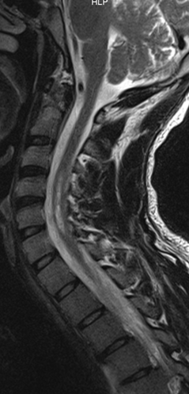
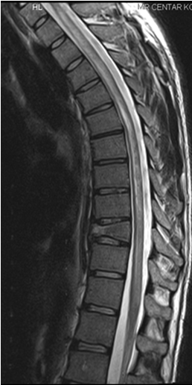
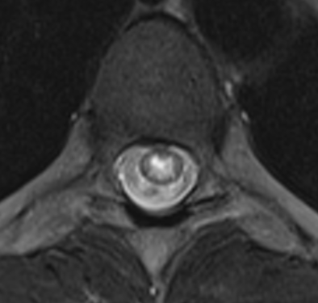
Magnetna rezonanca cervikalne i torakalne kičme
T2W
T2W
LETM: Longitudinalno-ekstenzivni transverzalni mijelitis
T2W hiperintenzna lezija od donjeg pola C3 do L1 pršljena, na transverzalnom preseku zahvata veći deo poprečnog preseka kičmene moždine
T2W
T2W=T2-Weighted

Slide 11
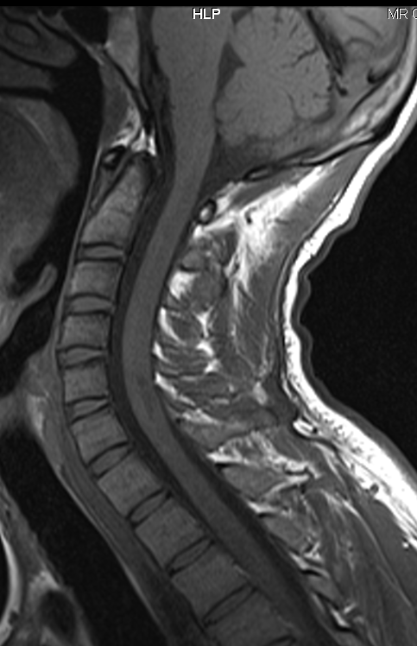
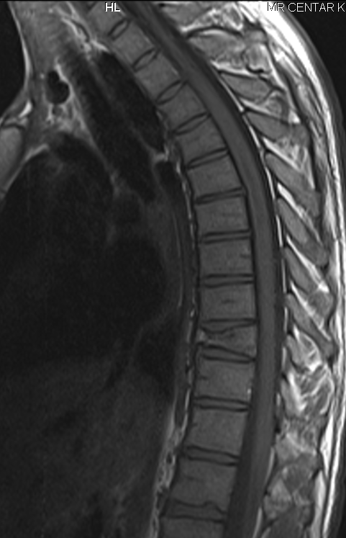
Magnetna rezonanca cervikalne i torakalne kičme
T1W
T1W
Lezija je na T1W hipointenzna
-delimično se prebojava kontrastom
T1W=T1-Weighted

Slide 12
Terapija
Metilprednizolon, 1000 mg na dan intravenski, 5 dana
Metilprednizolon, 2000 mg na dan intravenski, 5 dana
Metilprednizolon, 500mg na dan intravenski, 4 dana
TIP, 5 ciklusa na II dan
Postepeno smanjenje doze kortikosteroida, do doze od 1mg/kg Pronizona
Uveden AZATIOPRIN
TIP jednom mesečno
TIP=terapijske izmene plazme

Slide 13
Dalji klinički tok bolesti i terapija
Neurološki nalaz: Desnim okom vidi pokret na 20 cm, levim broji prste na 3m. Blaga slabost ruku obostrano, plegija desne noge, levu nogu povlači po podlozi, minimalni pokreti plantarne i dorzalne fleksije stopala i prstiju levo. Nivo površnog senzibiliteta na Th10 obostrano, vibracijski senzibilitet ugašen na nogama, skraćen na rukama. Stajanje i hod nisu mogući. Retencija urina i ostipacija. EDSS 8,0.
decembar
2014.
TIP
Pronizon 60mg/dan
Azatioprin 150mg/dan

Slide 14
Dalji klinički tok bolesti i terapija
Neurološki nalaz: Desnim okom vidi pokret na 40 cm, levim broji prste na 4 m. Blaga slabost ruku obostrano. Desnu nogu elevira od podloge za 60˚, levu za 45˚. Nivo površnog senzibiliteta na Th10 obostrano, vibracijski senzibilitet ugašen na nogama, skraćen na rukama. Stoji i hoda uz obostrano pridržavanje. Oklevanje pri mokrenju, opstipacija. EDSS 7,0.
EDSS 8,0.
decembar
2014.
januar
2015.
TIP
Pronizon 60mg/dan
Azatioprin 150mg/dan
TIP
Pronizon 50mg/dan
Azatioprin 200mg/dan

Slide 15
Dalji klinički tok bolesti i terapija
Neurološki nalaz: Vid nepromenjen. Blaga slabost ruku obostrano. Obe noge elevira od podloge do 70˚. Nivo površnog senzibiliteta na Th10 obostrano, vibracijski senzibilitet ugašen na nogama, skraćen na rukama. Hod paraparetičan, moguć uz jednostrano pridržavanje, bez zamaranja do 10m, uz obostrano pridržavanje do 40m. Sfinktere uredno kontroliše. EDSS 6,5.
EDSS 8,0.
EDSS 7,0.
decembar
2014.
januar
2015.
februar
2015.
TIP
Pronizon 60mg/dan
Azatioprin 150mg/dan
TIP
Pronizon 50mg/dan
Azatioprin 200mg/dan
TIP
Pronizon 40mg/dan
Azatioprin 200mg/dan

Slide 16
Dalji klinički tok bolesti i terapija
Neurološki nalaz: Vid nepromenjen. Blaga slabost ruku obostrano. Obe noge elevira od podloge do 80˚. Nivo površnog senzibiliteta na Th10 obostrano, vibracijski senzibilitet ugašen na nogama, skraćen na rukama. Hod paraparetičan, moguć uz jednostrano pridržavanje, bez zamaranja do 20m, uz obostrano pridržavanje do 50m. Sfinktere uredno kontroliše. EDSS 6,5.
mart
2015.
Video
TIP
Pronizon 30mg/dan
Azatioprin 200mg/dn

Slide 17
Dalji klinički tok bolesti i terapija
EDSS 9,0.
EDSS 8,0.
EDSS 7,0.
novembar
2014.
decembar
2014.
januar
2015.
EDSS 6,5.
EDSS 6,5.
EDSS 5,0
februar
2015.
mart
2015.
juli
2015.
Pronizon 20mg na II dan
Azatioprin 200mg/dan

Slide 18
NMO kriterijumi 2006
ON
Mijelitis
≥2 od sledećih kriterijuma:
1. kontinualna lezija k. moždine na NMR ≥ 3 segmenta
2. MRI mozga ne ispunjava kriterijume za MS
3. NMO- IgG (AQP4-IgG) seropozitivnost
Wingerchuk et al, Neurology 2006

Slide 19
Novi NMOSD kriterijumi
Ključne kliničke karakteristike:
1. Optički neuritis
2. Akutni mijelitis
3. Sindrom aree postreme (epizode prolongirane štucavice ili mučnine i povraćanja, bez drugog jasnog uzroka)
4. Akutni sindrom moždanog stabla
5. Simptomatska narkolepsija ili akutni diencefalički sindrom sa lezijama u diencefalonu na MR koje su tipične za NMOSD
6. Simptomatske lezije u mozgu sa lezijama na MR tipičnim za NMOSD
Anti-AQP4 pozitivan
1. ≥1 ključna klinička karakteristika
2. +anti-AQP4 antitela
3. isključiti alternativne dijagnoze
Prema; Wingerchuk et al, Neurology 2015;85:177–189.

Slide 20
Zaključak
Prikazan je bolesnik koji ispunjava dijagnostičke kriterijume za postavljanje dijagnoze NMO/NMOSD, a kod koga je terapija relapsa (visoke doze kortikosteroida, uz terapijsku izmenu plazme), koja je nastavljena dozama održavanja kortikosteroida, imunosupresiva i terapijskom izmenom plazme kao terapijom održavanja, imala značajan terapijski efekat.

Slide 21
Komorbiditet u NMOSD
Ogran-specifične AB
Hashimoto thyroiditis
DM Tip I
perniciozna anemija
ulcerozni kolitis
primarni skler. holangitis
ITP
MG
Sistemske AB:
SLE
SS
APS
sarkoidoza
Bolesnici sa NMOSD mogu imati detektabilna druga autoantitela bez ispunjenih kliničkih kriterijuma za drugu autoimunu bolest:
+AChR At
43,8% + ANA
15,7% + anti-SSA i/ili anti-SS-B At
prema: Sellner et al, European Journal of Neurology 2010, 17: 1019–32.
NMOSD=neuromijelitis optika spektar oboljenja; AB=autoimunske bolesti; DM=diabetes mellitus; ITP=idiopatska trombocitopenijska purpura; MG=mijastenija gravis;AChR At=antitelo na acetilholinski receptor; SLE= sistemski eritemski lupus; SS=Sjögren-ov sindrom; APS= sindrom antifosfolipidnih antitela.

